Slide 1
Vokabel Trainer
Marc Altmeyer und Leonie Harter
Dialogsysteme

Slide 2
Inhalt
Was wird er können?
Wie wird das realisiert?
Mögliche Schwierigkeiten
Mögliche Lösungen

Slide 3




Was wird er können
Klassische Wörterbuchfunktion
Eigene Lektionen erstellen
Abfrage:
←→

Slide 4

Wie wird das realisiert?
Datenbanken

Slide 5
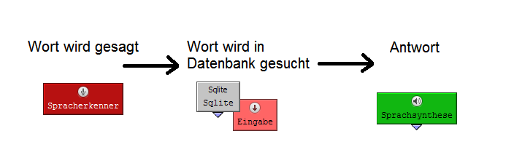
Klassische Wörterbuchfunktion
Dazu brauchen wir:
- Internetabfrage (Client) oder große lokale Datenbank (SQLPlugin)
- Dynamische Grammatik aus Datenbank

Slide 6
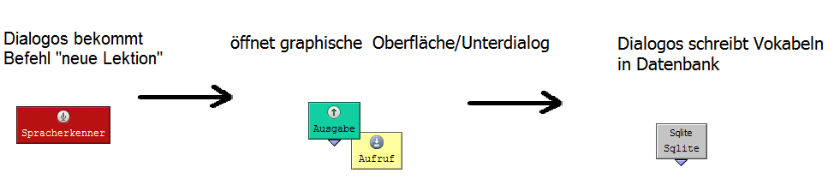
Eigene Lektionen erstellen
Dazu brauchen wir:
-Datenbank(SQL-Plugin)
- eventuell Python Befehle für graphische Oberflächen

Slide 7
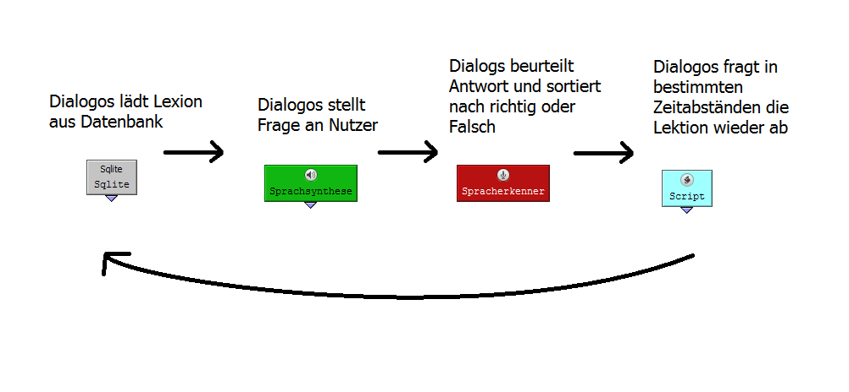
Abfrage
Dazu brauchen wir:
-siehe vorige Folien
-Datumsabfrage

Slide 8
Mögliche Schwierigkeiten | Mögliche Lösungen

